Slide 1
WOORDvlamme IN DIE DONKER
Voorgeskrewe gedigte vir Graad 10 (Eerste Addisionele Taal) - 2018

Slide 3
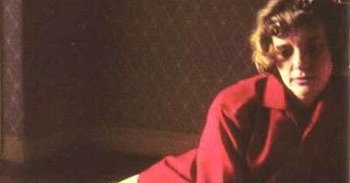
"Toemaar die donker man" – ingrid jonker

Slide 4
Wiegeliedjie/slaapliedjie
Opgedra aan die digter se dogter, Simone
Wiegelied – eenvoudige liedjie wat vir 'n kind gesing word om hom/haar aan die slaap te sus
Gedig neem die vorm van 'n gesprek tussen ma en kind aan:
"Wat maak hy, mammie?", "Wat is sy naam, mammie", "Mammie…"
"skat", "my hart", "liefling", "my lam"
Kort frases Herhaling Klankspel Alliterasie/assonansie Sterk ritme Inversie Onomatopee Terapeutiese funksie

Slide 5
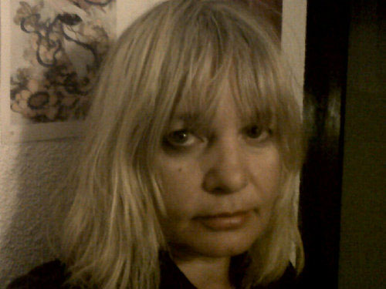
Onderhoud met simone garcia marquez
"Ek het onthou hoe my ma Ingrid die kamer ingeloop het in Clifton. Sy het my in haar arms gehou en vir my lam-tie-die-dam-tie-die gesing. Ek het die galme van die branders gehoor, die maan deur die gordyne gesien, en haar sagte stem en oë onthou ... en aan die slaap geraak."
"Ek was bang vir die donker, maar my ma het deur die gedig 'n vorm aan die donker gegee. Die donker is nie 'n ding wat leeg en niks is nie, maar iets wat deel van die lewe en selfs deel van lig is. Die donker man kan selfs liefde wees. Om dit op daardie manier te sien, beteken alles in die heelal is die Skepping, die donker man kan ook die Skepper wees. Tog, is die Skepper nie 'n asemrowende gees nie? Kan die donker man ook deel van die dood wees? Of 'n kleiner dood soos dié van slaap? Kan die donker man nie ook 'n man wees nie? Ja. "Toemaar" is 'n wonderlike Afrikaanse woord wat my ma Ingrid in haar gedig gebruik het en wat barmhartigheid so mooi omskryf."

Slide 6
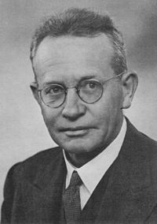
"In die hoëveld" – toon van den heever
Twee tydruimtes word in hierdie gedig teenoor mekaar gestel:
VERLEDE: Die spreker se plaashuisie op die Hoëveld
HEDE: Die (ongeïdentifiseerde) plek waar die spreker as myner werk
Die twee tydruimtes staan in direkte kontras met mekaar:
PLAAS | MYN
Wyd en oop Armoede Gesondheid Lewe | Beknop en ingeperk Betaling Siekte Dood

Slide 7
NOStalgiese hunkering (HEIMWEE)
Die spreker hunker op nostalgiese wyse terug na sy (gelukkige) lewe op 'n Hoëveldse plasie
'n Terugkeer na sy tuiste is egter nie moontlik nie omdat hy (i) die geld nodig het wat hy as arbeider verdien en (ii) (waarskynlik) ernstig siek is
Hoewel die spreker letterlik STATIES bly, onderneem hy 'n REIS deur middel van sy herinneringe:
"Dan sweef ek na die Hoëveld op die wind…"
"Maar as die tering kwaai word en ek hoor die laaste fluit":
Die tering het so erg geword dat die spreker blykbaar sterwend is;
Dit is die laaste fluit wat die einde van die werkskof aandui;
Een van die simptome van tering is asemhaling wat so moeilik is dat dit na 'n fluitgeluid klink

Slide 8
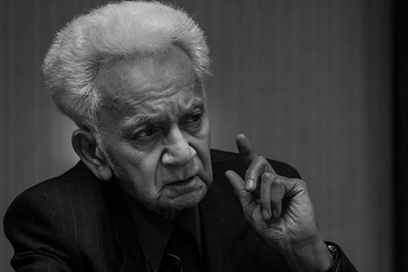
"Doemanie" – adam small

Slide 9
'n siniese beskouing
Vergelyking tussen moderne dominees/leraars en die Bybelse profeet Johannes
Johannes het in die woestyn gaan woon om God se Woord aan mense te bring. Daar het hy ’n kleed van kameelvel gedra, kaalvoet geloop en van wilde heuning en sprinkane geleef.
Moderne predikante, wat deur sommiges ook profete genoem word, sien daar egter héél anders uit:
Hulle dra wapperende togas;
Van hulle is besonder welgesteld (en slegs kamma-kamma besorg oor die armes);
Sommige van hulle kan hulle nie werklik in hulpbehoeftiges se omstandighede indink nie
Die spreker hekel dus die predikant, maar hy hekel terselfdertyd almal wat kamma vir die armes preek, maar self soos rykes en as rykes leef

Slide 10
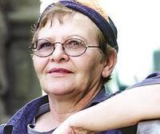
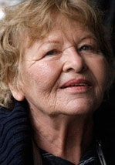
"Die dag op nuweland" – jeanne goosen

Slide 11
Alles wat rugbymal is
'n Fyn spot met (Suid-)Afrikaners se buitensporige beheptheid met rugby
Die spreker aanskou 'n rugbywedstryd tussen Boland en die Vrystaat op Nuweland (die oudste rugbystadion in Suid-Afrika)
Die spreker vind die reaksies van die toeskouers en die geweld waaraan die spelers hulle skuldig maak egter net so boeiend (indien nie meer nie) as die wedstryd self
Dit wil voorkom asof die spreker se entoesiasme nie op 'n grondige begrip van die spel gebaseer is nie
In hierdie opsig val die "maer meisie van Swellendam" wat sit en babasokkies brei en uiteindelik op die uitslag van die wedstryd reageer deur argeloos in haar neus te krap, die spreker op
Die bloed wat op die veld vloei en die pers pappery wat later ontstaan (deels as gevolg van die reën), staan in skrille kontras met die meisie wat haar breiwerk in 'n "sneeuwitdoekie" bêre

Slide 12
NIE heeltemal 'n "meksikaanse golf" nie
Dit is 'n gedig van beweging – waarvan die uiterlike vorm self ook 'n aanduiding is
Die op-en-af-beweging word nie net met die geesdriftige toeskouers nie, maar ook hul kouende kake, hulle potsierlike hoedjies én die rugbyspelers (wat hulle "stukkende held" in die lug optel) in verband gebring
Daar is progressie ten opsigte van die tempo en intensiteit van die spel, en regressie ten opsigte van die wyse waarop die spreker na die toeskouers verwys
Die gedigslot roep iets van 'n "ritualistiese offer" op – die stukkende held word naamlik deur die ander rugbyspelers tot voor die spreker gedra
Die ironie hiervan is dat die sprekers bykansmet hulle lewens moes boet (hulleself moes offer) om 'n toeskouer te vermaak wat nie veel van die spel verstaan (of werklik daaroor omgee) nie

Slide 13
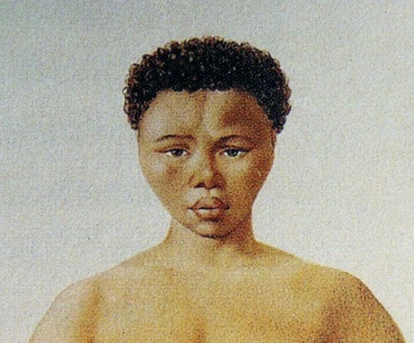
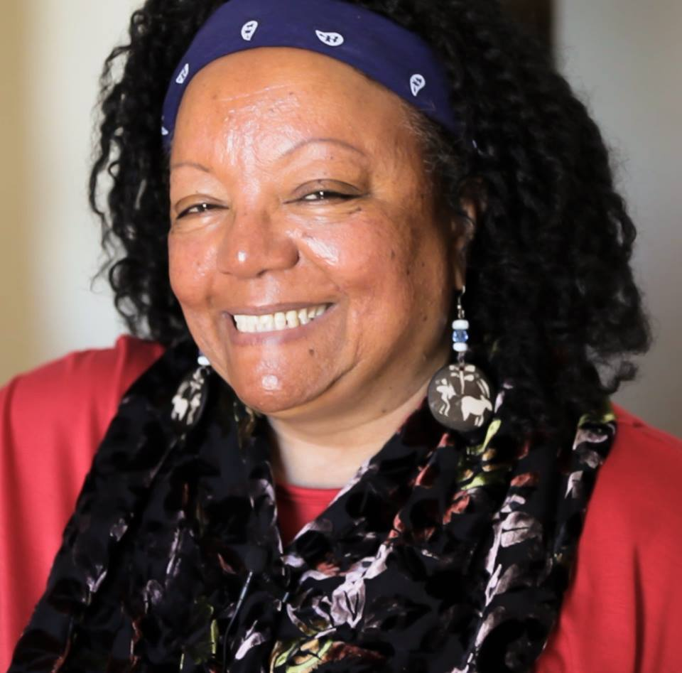
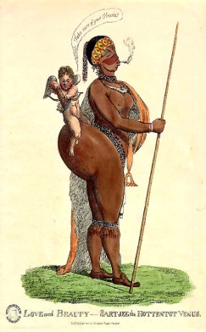
"VIR SARA BAARTMAN" – Diana Ferrus

Slide 14
agtergrondsinligting
Sara (Saartjie) Baartman was 'n Khoivrou wat in ongeveer 1790 in die Gamtoosvallei gebore is en toe sy sowat twintig jaar oud was, verkoop is aan ’n Londense sirkusbaas. In Londen is haar menseregte op gruwelike wyse geskend deurdat sy as ’n eienaardigheid ten toon gestel is, omdat sy so anders as Europese vroue gelyk het. Wat in haar Afrikakultuur skoonheid was, was vir die Europeër ’n lagwekkende skouspel. Sy is selfs aan anatomiese ondersoeke by die Natuurhistoriese Museum in Londen onderwerp. Na bewering was haar laaste woorde “Saartjie gaan huis toe” toe sy in 1815 in Parys, Frankryk, oorlede is. Haar liggaam is selfs gedissekteer en haar oorskot is ten toon gestel. Vir meer as ’n eeu en ’n half kon mense steeds na haar brein en beendere gaan kyk in ’n Paryse museum. Sy is later in Parys begrawe, maar Nelson Mandela het gevra dat haar oorskot na Suid-Afrika teruggebring word. Frankryk se parlement het in 2002 aan hierdie versoek gehoor gegee. Sy is op 9 Augustus 2002, Nasionale Vrouedag, te Vergaderingskop, ’n heuwel buite Hankey in die Oos-Kaap, ter ruste gelê.

Slide 15
Elegie vir 'n suid-afrikaanse ikoon
APOSTROOF - Sara Baartman word op respek- en liefdevolle wyse deur die spreker van die gedig aangespreek
Die spreker dui aan dat sy Sara Baartman (deur middel van die gedig) terugbring "huis" toe – dit verwys nie net na Sara se herbegrafnis in Suid-Afrika nie, maar ook na alles wat met 'n mens se huis (tuiste) in verband gebring word, soos waardigheid, liefde, respek, geborgenheid en vrede
Die gedig kan in 'n sekere sin ook gesien word as 'n hertoeëiending van die identiteit, selfrespek en menslikheid waarvan Sara in Europa beroof is (met ander woorde by wyse van taal)
Deur Sarah se herbegrafnis word daar uiteindelik nie net vir Sara nie, maar ook vir die spreker (en die mense met wie sy haar assosieer), vrede gebring – 'n mens sou dus kon aanvoer dat dit 'n versoeningsvers is

Slide 16
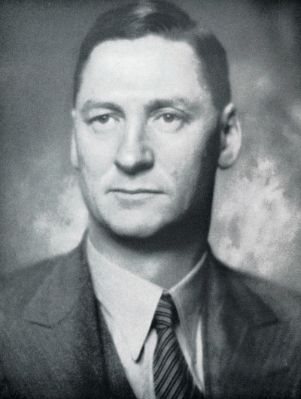
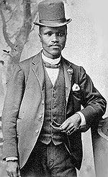
"NkOSI sikilel 'i-afrika" – HA Fagan

Slide 17
'n gesamentlike gebed
Hierdie gedig het in 1949 in Soos die windjie wat suis verskyn. Dis waarom “Kosa” en “Soetoe” so anders gespel is as waaraan ons deesdae gewoond is.
“Nkosi sikelel’ i-Afrika” (Xhosa) is in 1897 deur Enoch Sontonga, ’n onderwyser by die Metodiste Sendingskool, as gesang gekomponeer op ’n wysie van Joseph Perry
Die ANC het dit gedurende apartheid as amptelike lied en simbool van die anti-apartheidsbeweging gebruik
Dis tans die volkslied van Suid-Afrika, Tanzanië en Zambië
Die gedig is nie 'n vertaling van die hele lied nie, maar eerder 'n verwysing na die sentrale gedagte daarvan
Die lied is dus lank voordat dit die volkslied geword het, wyd gesing
Die lied het ook 'n onuitwisbare indruk op die spreker (wat hom 'n ware Afrikaan ag) gemaak

